Slide 1
9동 음식물처리기용 급수배관 교체 작업의뢰서
2026. 07. 28
유앤미시스템

Slide 2
9동 음식물처리기용 급수배관 교체 작업의뢰서(긴급)
1. 공 사 명 : 9동 음식물처리기용 급수배관 교체 작업의뢰서
2. 공사요청일 : 2026년 07월 28일
3. 공사의뢰자 : 유앤미시스템 남해원 소장
4. 완료요청일 : 긴급으로 요청
5. 공 사 내 용 : 9동 음식물처리기용 급수배관 누수로 인한 교체 공사 요함
1. 9동 5~6라인 지하1층→외부1층 급수배관 포함
2. 동파방지 열선 교체 및 보온재 마감 교체 포함
상기 공사에 대한 공사요청을 에스앤아이 코퍼레이션에게 요청 드리오니 보수공사를 완료해 주실 것을 요청 드립니다.
의 뢰 사 진

Slide 3
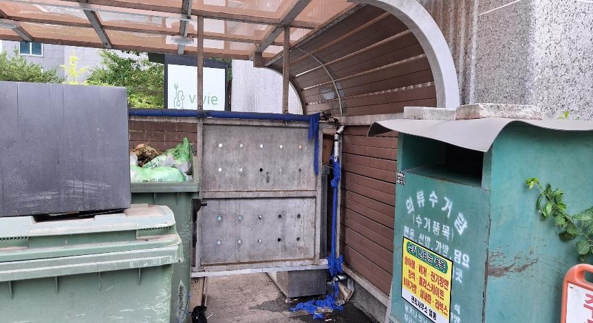
음식물처리기용 급수배관 누수

Slide 4
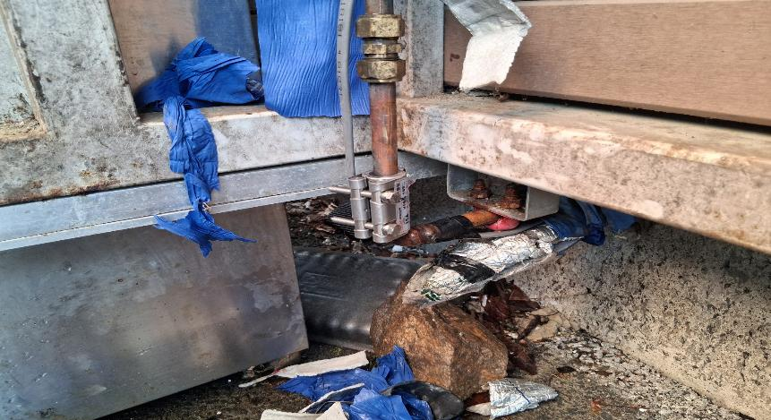
음식물처리기용 급수배관 누수

Slide 5
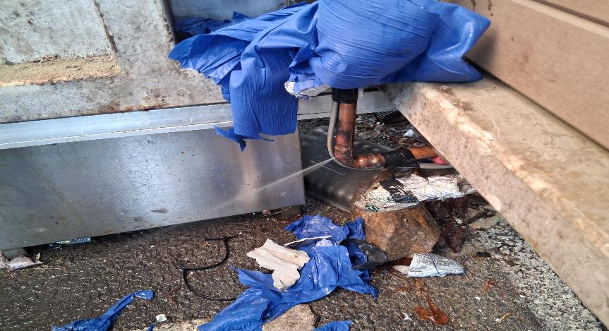
음식물처리기용 급수배관 누수

